Slide 1

Android 事件机制
20:05正式上课
THANK YOU FOR WATCHING
主讲老师Zero老师：3422253348
课程咨询阿媛老师：2807762965

Slide 2

讲师简介
享学课堂 -Zero老师
系统架构师、项目经理
前阿里P7移动架构师，曾就职于Nubia等一线互联网公司。有多年的项目研发经验，精通Android 高级控件开发，性能优化，多种开源框架开发经验，热爱代码，对Android情有独钟，讲课生动，有激情。
◆ QQ：3422253348

Slide 3
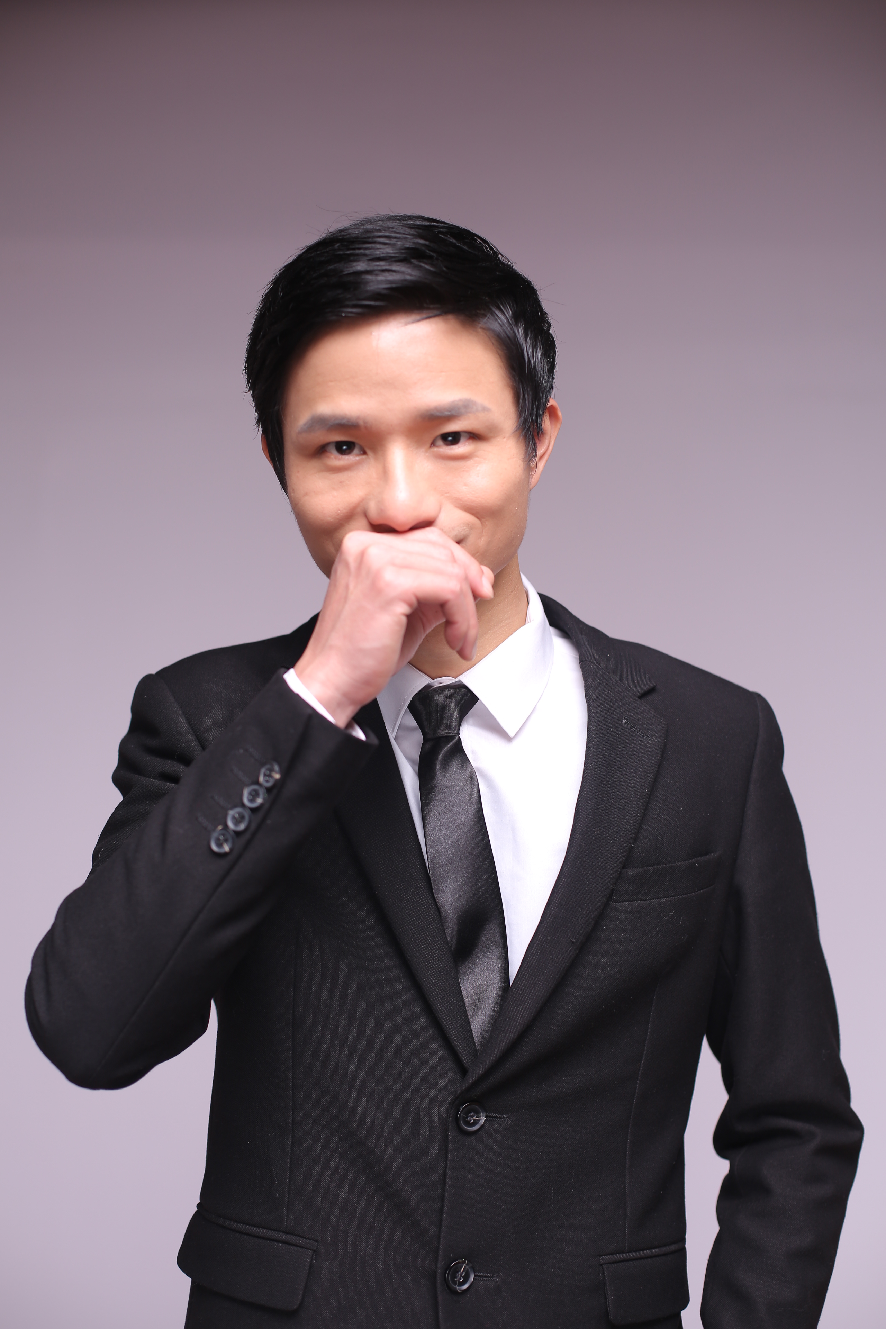
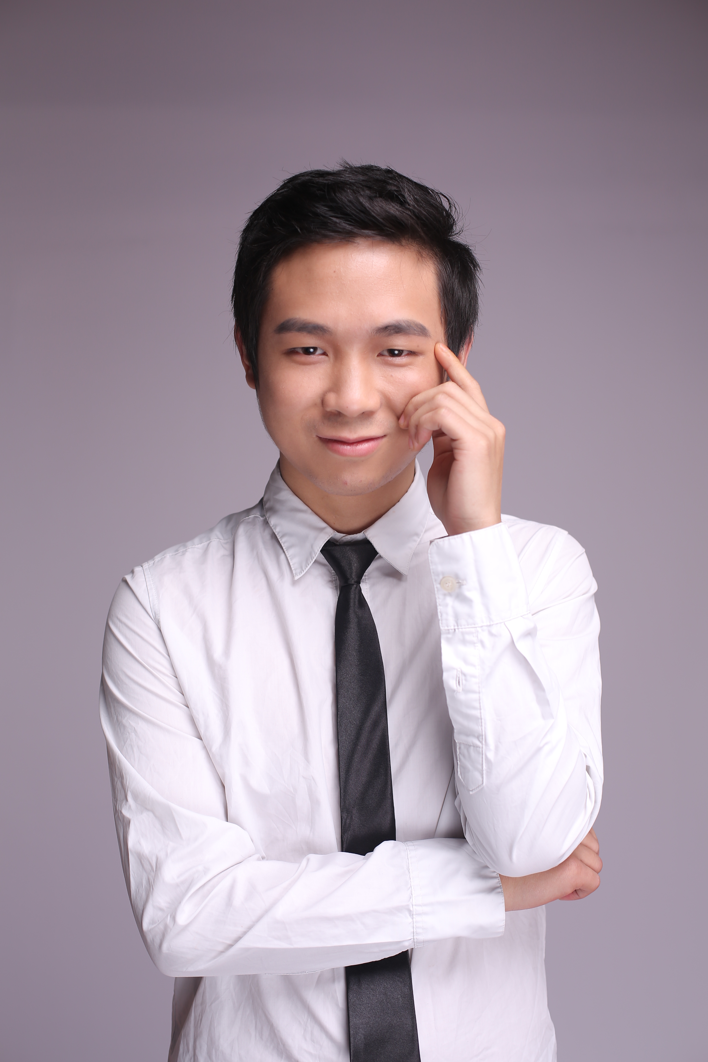
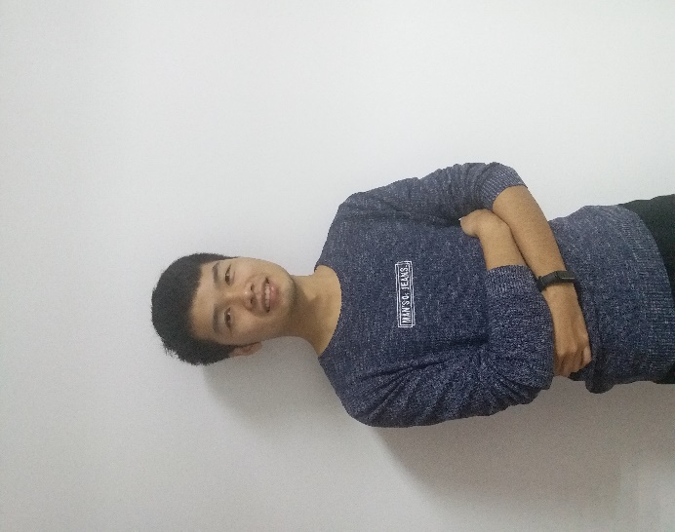
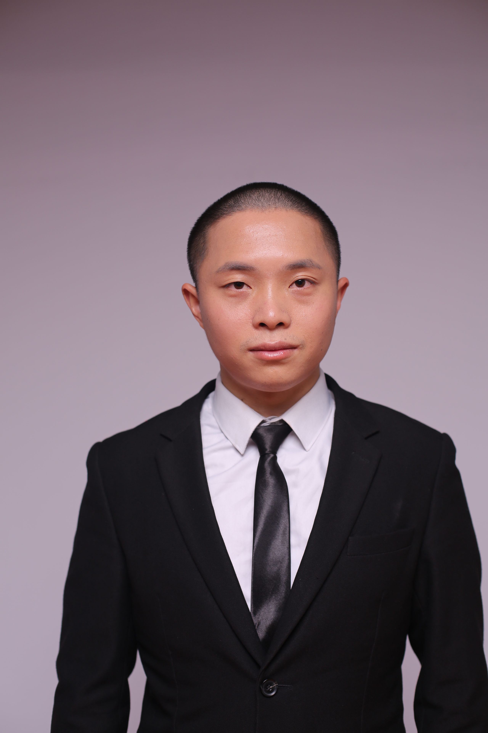
享学讲师团队
Alvin老师
曾就业于三星中国研究院及小米旗下互联网公司担任android软件工程师及项目经理
拥有扎实的C/Java 基础，深入研究android系统多年。
讲课形象生动，热情洋溢
Lance老师
某游戏公司主程，前爱奇艺高级工程师。多年移动平台开发经验，涉猎广泛，热爱技术与研究。主要对NDK、架构与性能优化拥有深入的理解及开发经验。授课严谨负责
Allen老师
国防科技大学计算机系研究生毕业， 十余年Android 及移动互联网开发经验，曾担任爱立信技术总监，华为技术总监，北电技术总监，对全栈有自己独特的见解，热爱技术，热爱互联网，实战经验非常丰富。
zero老师
前阿里P7移动架构师，曾就职于Nubia等一线互联网公司。有多年的项目研发经验，精通Android 高级控件开发，性能优化，多种开源框架开发经验，热爱代码，对Android情有独钟，讲课生动，有激情。

Slide 4
目录
事件的分发流程
事件的监听机制
事件的记忆机制
事件的截获机制
事件的分裂机制

Slide 5
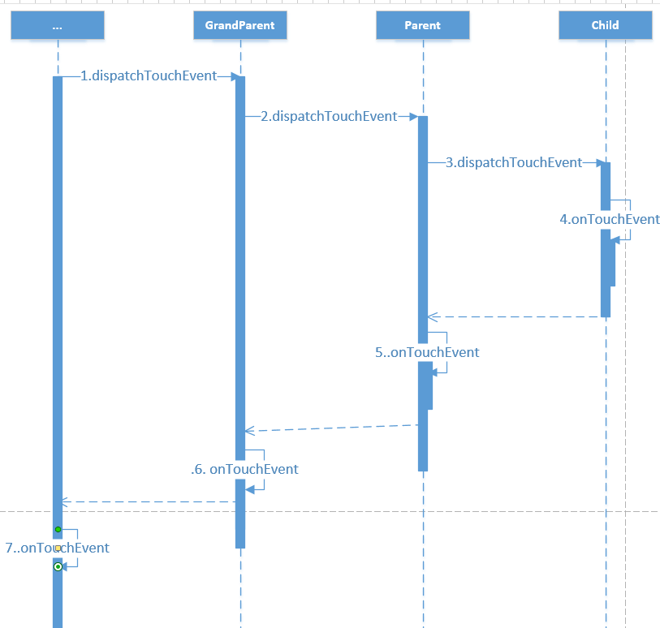
事件的分发流程
事件分发流程就是view树的dispatchTouchEvent
的递归调用过程。onTouchEvent是在递归后进行。
即分发是由父view传至子view。处理则是子view先进行，
父view后进行。

Slide 6
事件的类型
View事件机制
ACTION_DOWN: 表示用户开始触摸.
ACTION_MOVE: 表示用户在移动(手指或者其他)
ACTION_UP:表示用户抬起了手指
ACTION_CANCEL:表示手势被取消了,
还有一个不常见的:
ACTION_OUTSIDE: 表示用户触碰超出了正常的UI边界.
但是对于多点触控的支持,Android加入了以下一些事件类型.来处理,如另外有手指按下了,
ACTION_POINTER_DOWN:有一个非主要的手指按下了.
ACTION_POINTER_UP:一个非主要的手指抬起来了

Slide 7
事件的分发流程
View事件机制
dipatch
dipatch
dipatch
dipatch
dipatch
dipatch
dipatch
dipatch
dipatch
dipatch

Slide 8
事件的分发流程
View事件机制
ViewGrandParent
dispatch
onTouchEvent
ViewParent
dispatch
onTouchEvent
ViewChild
dispatch
onTouchEvent

Slide 9
事件的分发流程
View事件机制
四个重要方法：
dispatchTouchEvent
onInterceptTouchEvent
onTouchEvent
setOnTouchListener

Slide 10
事件的监听机制
View事件机制
ViewGrandParent
dispatch
onTouchEvent
ViewParent
dispatch
onTouchEvent
ViewChild
dispatch
Listener.onTouch
onTouchEvent

Slide 11
事件的监听机制
View事件机制
View.dispatchTouchEvent ｛
if( ! Listener.onTouch )
this.onTouchEvent
｝
onTouchListener中的onTouch方法每次都会先于view本身的onTouchEvent调用，且有优先消费权

Slide 12
事件的记忆机制
View事件机制
dipatch
dipatch
dipatch
dipatch
dipatch
dipatch
dipatch
dipatch
dipatch
dipatch

Slide 13
事件的记忆机制
View事件机制
含义：窗口内的某个view消费了事件(onTouchEvent返回true)，
则后续事件会直接发给此view的onTouchEvent，
不会再经过其他view的onTouchEvent。
原理：路径记忆是用分层记忆实现的。每个viewgroup都是分发的关键节点，其维护一个TouchTarget链表、记录哪个子view消费该事件。上层只关注其直接子节点。

Slide 14
事件的截获机制
View事件机制
ViewGrandParent
dispatch
onTouchEvent
ViewParent
dispatch
onInterceptTouchEvent
onTouchEvent
ViewChild
dispatch
onTouchEvent

Slide 15
事件的截获机制
View事件机制
如果截获ACTION_DOWN事件(返回true)，则事件不会再分发给子view。
dispatchTouchEvent
if(onInterceptTouchEvent)
return this.onTouchEvent
else
return child.onTouchEvent

Slide 16
事件的截获机制
View事件机制
两种情况可截获：
1.ACTION_DOWN事件一定可截获
2.非ACTION_DOWN事件，若子类消费了事件，且自身标志位允许截获，则可截获。

Slide 17
事件的分裂机制
View事件机制
dipatch
dipatch
dipatch
dipatch
dipatch
dipatch
dipatch
dipatch
dipatch
dipatch

Slide 18
事件的分裂机制
View事件机制
含义：
当某个view消费一次事件(ACTION_DOWN)后，后续点击到其旁系view的多指触摸事件将被分裂为单独的事件(ACTION_DOWN)，且其旁系view可消费、记忆此单独事件。
Android 3.0 以上默认开启此机制，可在主题中配置activity和window关闭此功能。

Slide 19
总结
View事件机制
1.每个view都可以被监听。
2.每个viewgroup负责记忆。
3.直系节点间可截获。
4.旁系节点间可分裂。

Slide 20
面向短板的学习？
01
02
03
缺少一线互联网公司经验
项目经验零碎
渴望快速提升自己
在小型企业，技术视野太窄，没有经历过技术浪潮的洗礼
长期在小型软件公司/外包公司，要么由于公司经常换人，导致项目结构混乱，要么只接触到一些没有太多性能要求，效果要求的小项目
时间就是金钱，只有认识到时间的重要性的人，才会管理好自己的时间，才会讲学习有条不紊的进行，而学习是没有捷径的，如果非得找捷径那就是有人带着你走

Slide 21





怎样去学习？

Slide 22
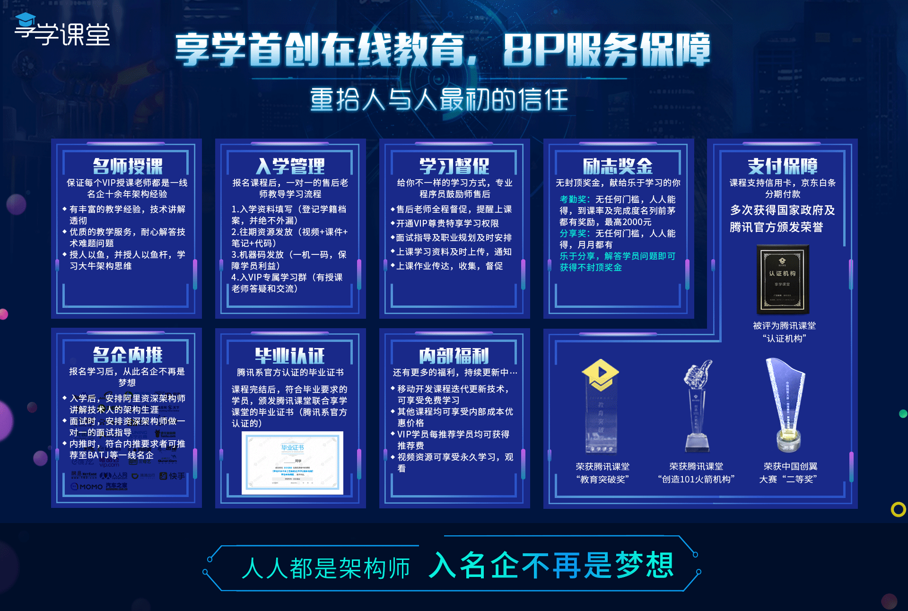

Slide 23
腾讯课堂权威保障
课程咨询阿媛老师： 2807762965
01
支付保障
腾讯课堂为保障学员付费安全提供的官方服务，监督享学教学质量与售后服务；
权威保障
精品课程
02
师资保障
一线互联网10余年移动开发架构师大牛授课，7×24小时答疑服务

Slide 24
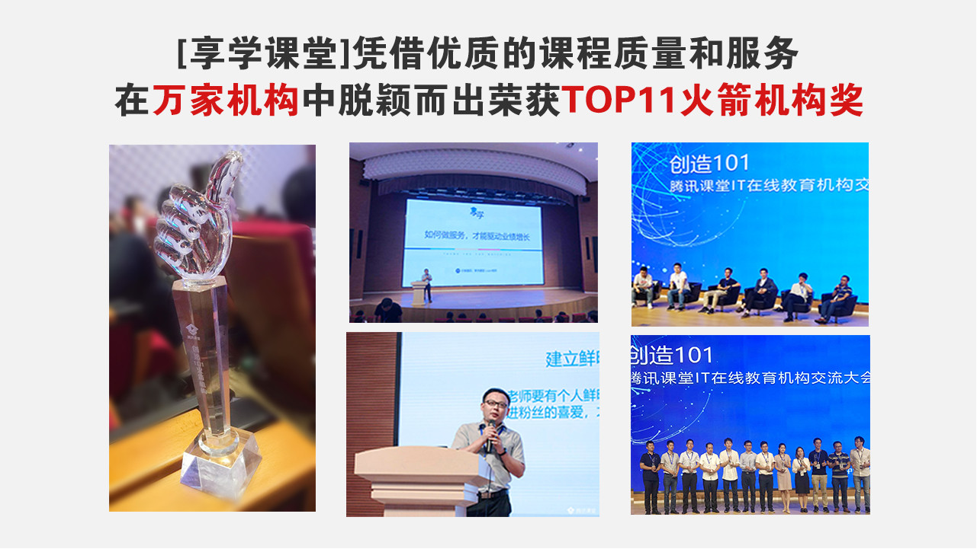

Slide 25



Notes:
https://user.qzone.qq.com/2133576719?source=aiostar

Slide 26
享学讲师团队
Alvin老师
曾就业于三星中国研究院及小米旗下互联网公司担任android软件工程师及项目经理
拥有扎实的C/Java 基础，深入研究android系统多年。
讲课形象生动，热情洋溢
Lance老师
某游戏公司主程，前爱奇艺高级工程师。多年移动平台开发经验，涉猎广泛，热爱技术与研究。主要对NDK、架构与性能优化拥有深入的理解及开发经验。授课严谨负责
Allen老师
国防科技大学计算机系研究生毕业， 十余年Android 及移动互联网开发经验，曾担任爱立信技术总监，华为技术总监，北电技术总监，对全栈有自己独特的见解，热爱技术，热爱互联网，实战经验非常丰富。
zero老师
前阿里P7移动架构师，曾就职于Nubia等一线互联网公司。有多年的项目研发经验，精通Android 高级控件开发，性能优化，多种开源框架开发经验，热爱代码，对Android情有独钟，讲课生动，有激情。

Slide 27
怎么教？教学安排
课程咨询阿媛老师： 2807762965
资深讲师服务
学习方式
一线互联网10余年移动开发大牛授课
7×24小时答疑、职业生涯规划、职场辅导问答
课前发放预习资料，课中直播教学，课后提供视频、源码以及课件反复学习提升
实战作业
上课时间
小作业：知识专题独立小作业，现学现用学以致用大作业：商城实战，知识串联、架构落地
一周三节，周二、四、日晚上八点到十点
行业技术大咖不定时经验分享
VIP班主任督学
课程升级
VIP专属班主任小姐姐服务
每日课堂考勤
学习进度、作业完成情况跟踪
课程周期 8 个月左右
课程持续更新，保证行业技术领先

Slide 28

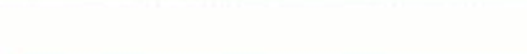
请给我们课程一个五星好评
你的好评是享学前行最大的动力，谢谢！
Notes:
https://ke.qq.com/comment/index.html?cid=341933

Slide 29
享学课堂
谢谢您的参与！
TAHNK YOU FOR WATCHING
主讲老师Zero：3422253348
课程咨询阿媛老师：2807762965

